Slide 1


Introducción
Jorge Negrete
Director de la División de Productividad y Colaboración
Fernando Bocigas
Jefe de Producto de SQL Server y Business Intelligence
Microsoft Ibérica

Slide 2
Bienvenidos

Slide 3
PLEASE READ (hidden slide)
This template uses Microsoft’s corporate font, Segoe
Segoe is not a standard font included with Windows, so if you have not already done so, you need to install it on your computer
How to install Segoe:
Get the font at:
\\Showsrus\images\Corporate_Fonts\PC\Segoe
or https://mediabank.partners.extranet.microsoft.com
  Copy all the .ttf files into your c:\windows\fonts folder
  Questions: email slides@microsoft.com

Slide 4



Business Intelligence
Visión de Microsoft
Mejorar las organizaciones
facilitando a todos los empleados una visión de la empresa para agilizar y facilitar la toma de decisiones.
Oferta de BI completa e integrada
Disponibilidad general de BI desde Microsoft Dynamics y Microsoft Office
Asequible, escalable y para toda la empresa

Slide 5
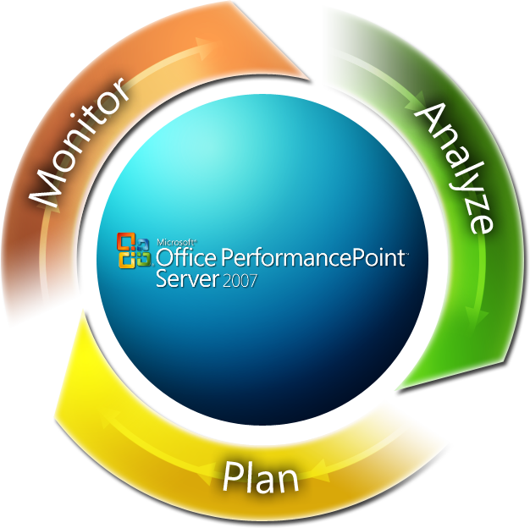
Performance Management
Capacidades necesarias
¿Qué?
¿Por qué?
¿Cómo?
Notes:
5

Slide 6
Performance Management
Capacidades necesarias
Scorecards y Dashboards
¿Qué?
¿Por qué?
Reporting
Analytics
Presupuestación
Consolidación
Planificación,
¿Cómo?
Notes:
6

Slide 7
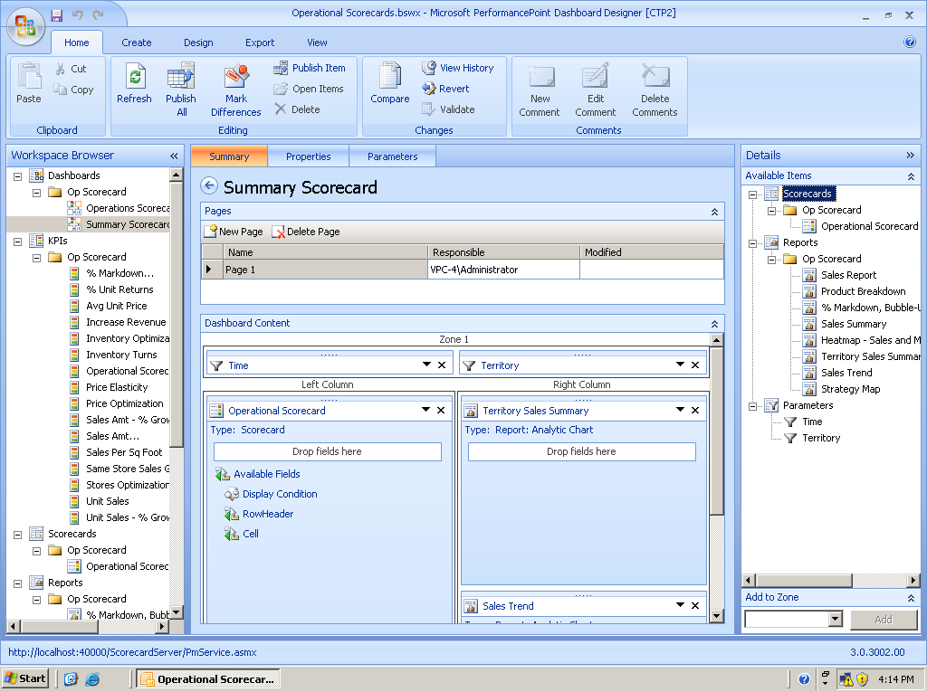
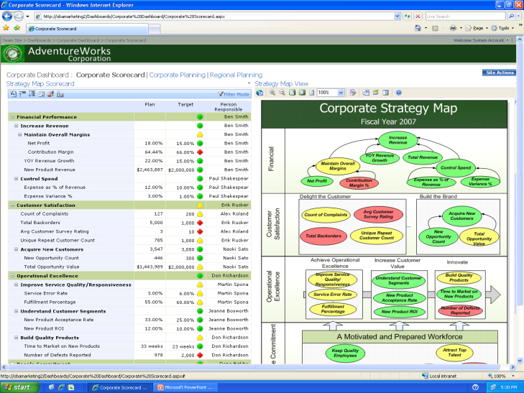
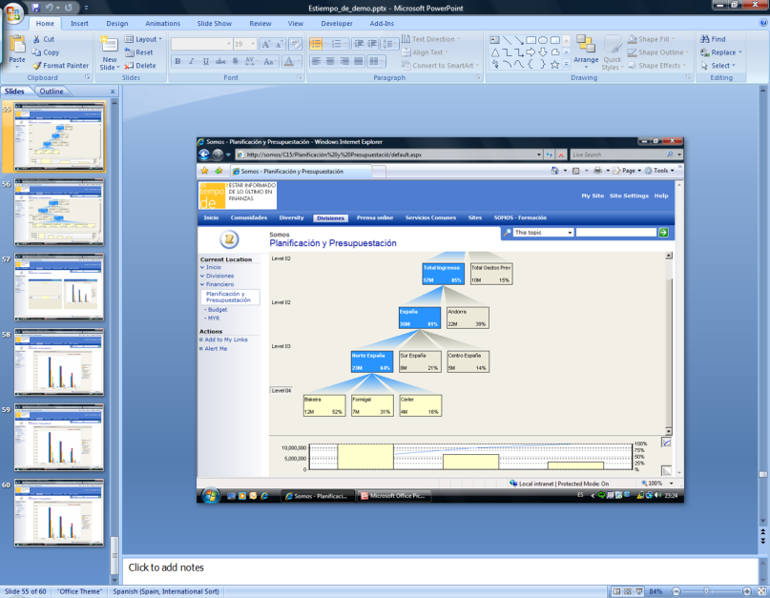
Para toda la organización
Responsable de planificación
Jefe de ventas regional
Comité de Dirección

Slide 8

It's A New Day For
Business Intelligence
Solución completa
Para todo tipo de empresas
Para todos en la empresa

Slide 9
Agenda

Slide 10
Agenda I
09:30 Bienvenida y entrega de documentación
09:40 Introducción y presentación de la jornada
  Jorge Negrete Medina. Director de la Unidad de Negocio de Productividad y Colaboración de Microsoft Ibérica
10:00 Orientación al mercado y gestión del valor del cliente
  Prof. D. Julián Villanueva. Director del Departamento de Marketing. IESE Business School
10:45 Presentación de Microsoft Office PerformancePoint Server 2007
  Francisco Serrano. Gerente de Soluciones de Productividad y Colaboración de Microsoft Ibérica
  Oscar Cabanillas. Especialista de Soluciones de Business Intelligence de Microsoft Ibérica
11:45 Descanso y café

Slide 11
Agenda II
12:15 Casos reales de Análisis, Planificación y Monitorización en las organizaciones
  Iñaki Galipienzo García. BI Finanzas y Controlling. Grupo Grunenthal España
  Sergio Garrido. Socio de Accenture – FPM
  Javier Menéndez. Consultor Senior Business Intelligence. NEXTEL Engineering Systems S.L.
  Francisco Devis. Director de Sistemas. Urbaser, S.A. (Grupo ACS)
  Rafael Calvo Gundín. Team manager BI Solutions. FUJITSU
13:30 Inicio de las Sesiones Técnicas Paralelas y Sesión de Experiencias y casos reales de utilización de la Plataforma de Business Intelligence de Microsoft
14:30 Cóctel
15:30 Continuación de las Sesiones Técnicas Paralelas y Sesión de Experiencias y casos reales de utilización de la Plataforma de Business Intelligence de Microsoft

Slide 12
Agenda III
13:30-17:30 Sesión Técnica de Microsoft Office PerformancePoint Server 2007
  13:30-14:20 PerformancePoint Server 2007: Sesión de Monitorización.
    Oscar Mozo. Especialista de Soluciones de Business Intelligence de Microsoft Ibérica.
  15:30-16:20 PerformancePoint Server 2007: Sesión de Análisis.
    Jordi Bartual. Especialista de Soluciones de Business Intelligence de Microsoft Ibérica.
  16:30-17:20 PerformancePoint Server 2007: Sesión de Planificación.
    Alejandro Leguizamo, MVP de SQL Server.

Slide 13
Agenda IV
13:30-17:30 Sesión Técnica de Novedades de Business Intelligence en Microsoft SQL Server 2008.
  13:30-14:20 SQL Server 2008 Integration Services.
    Miguel Egea, MVP de SQL Server.
  15:30-16:20 SQL Server 2008 Analysis Services.
    Alejandro Leguizamo, MVP de SQL Server y Miguel Egea, MVP de SQL Server.
  16:30-17:20 SQL Server 2008 Reporting Services.
    Oscar Cabanillas, Especialista de Soluciones de Business Intelligence de Microsoft Ibérica.

Slide 14
Agenda V
13:30 – 17:00 Sesión de Experiencias y casos reales de utilización de la Plataforma de Business Intelligence de Microsoft
  13:30-13:55 Arquitectura de Business Intelligence en una entidad financiera: GMAC RFC
    Joan Llopart. Project Manager de Raona. MCSE,MCDBA, MCT, ITPro SQL Server 2005
  14:00-14:25 UTILIZANDO Microsoft SQL Server 2005 para dar sentido a la información en Istobal, S.A.
    Antonio Soto, Director de operaciones para España y Portugal. Solid Quality Mentors
  15:30-15:55 Cluster BIIN - Materializando una Oportunidad
    Sergio Mayo, Coordinador del Cluster BIIN en Aragon Microsoft Technology Center
  16:00-16:25 Evolucionando hacia PerformancePoint Server 2007
    Benjamín Robles, Director división IT, Hotetur Club, S.L.
  16:30-16:55 La inteligencia de negocio aplicada a proyectos utilizando SQL Server 2005 y Dynamics AX
    Antonio López, Director de Informática de Aries Complex

Slide 15
Agenda VI
13:30 – 17:30 Hands On Labs de Microsoft Office PerformancePoint Server 2007.
  Sesiones cortas de 1 hora
  1 sesión global de 3 horas
  Sesiones teórico-prácticas con asistencia de un técnico
  Número limitado de plazas. Registrarse con antelación.

Slide 16

© 2006 Microsoft Corporation. All rights reserved.
This presentation is for informational purposes only. MICROSOFT MAKES NO WARRANTIES, EXPRESS OR IMPLIED, IN THIS SUMMARY.

